Slide 1

Föräldramöte P-12
2024-03-07

Slide 2

Barkarö SK P-12 2024
30 spelare
Sista säsongen 7m7
Föräldragrupp
Cecilia Hahne - Kassör
Anna Moritz
Carina Gustafsson
Lagledare
Martin Eriksson
Huvudtränare
Joakim Forsberg
Daniel Nilsson
Målvaktstränare
Stefan Karlsson
Assisterande Tränare/Materialansvarig
Henrik Tojkander

Slide 3
Träningsupplägg
Grundstruktur
Samling 15 min innan träning för att gå igenom träningen och få fokus på vad som ska göras och vad som förväntas.
1h effektiv träning
10 min uppvärmning
20-30 Fotbollsspecifik träning
20-30 min spel
5 min stretching och genomgång av träningen – utmaning förra året men ambition i år
Fotbollsspecifika övningar
20-30 min utvalda övningar som rullar i 2 veckor (repetition)
Olika teman tex Anfallsspel
Vad? Varför? Hur?
Målvaktsträning
Spelövningar
Spel i 20-30 minuter.
I spelet är det fokus och koppling till övningen / övningarna innan spelmomentet.

Slide 4
Träningstider
mars-april (start 7/3) Konstgräs
  Tisdagar 18:30 – 19:30 samling 18:15 (efter Byggmäster cup)
  Torsdagar 18:30 – 19:30 samling 18:15
maj Naturgräs (preliminärt plantider ej klara)
  Tisdagar 18:30 – 19:30, samling 18:15
  Torsdagar 18:30 – 19:30, samling 18:15
Coerverträning onsdagar 5 tillfällen under vårsäsong och 3 under höstsäsong. Avgift på ca 300 kr/ aktiv och år. Målvakt Coerver måndagar.

Slide 5
Målvaktsträning
När tillfälle ges kommer Stefan ha målvaktsträning med våra målvakter på ordinarie träningstid – lidande förra säsongen pga. ledarbrist
Vi kommer delta på målvaktsträning tillsammans med P-11 på onsdagar med start denna vecka med extern målvaktstränare
Coerver målvaktsträning på måndagar

Slide 6
Utbildning
Mål att samtliga ledare inom klubben är utbildade i ledare i Svenska fotbollsförbundets grundutbildning SVFF D
Registerutdrag görs på alla ledare och föräldrar som har direkt och regelbunden kontakt med barn.
Första hjälpen med HLR och hjärtstartare 12/4 18:00-21:00

Slide 7
Seriespel
2024 blir sista året 7m7
Vårsäsong v18 – v25
Höstsäsong v32 – v39
Tre lag anmälda i seriespelet, två lag i röd och ett lag i blå
Vi kommer i år göra en viss indelning där de som kommit längst i sin utveckling kommer spela i röd nivå och de som är nyare eller inte kommit lika långt spelar i blå serie.
Det kommer inte vara en fast indelning eller fasta lag utan kommer fortsätta rotera likt tidigare år
Veckomatch på tisdagar

Slide 8
Matchspel
Samarbete med P-11 och P-13, där vi lånar spelare mellan lagen för matchspel
2-3 spelare per vecka kommer få chansen att spela 9m9 tillsammans med P-11 denna säsong på både träning och match
Låna in 2-3 spelare från P-13 per vecka till träning och match
Krav på träningsnärvaro för matchspel

Slide 9
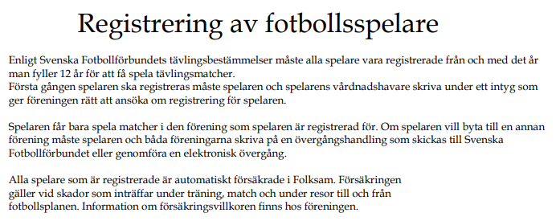
Registrering av spelare
Registreringar av spelare görs från 12 års ålder
Killarna kommer få en blankett hem som ska lämnas till Martin senast 31/3

Slide 10
Matchspel vår
Datum
9/3 | Träningsmatch VSK | Wenströmska IP
17/3 | Byggmäster cup | Bellevue
24/3 | Träningsmatch Romfartuna | Barkarö IP
31/3 | Träningsmatch VIK | Barkarö IP
13/4 | Eskilstunacupen | Eskilstuna/Kvicksund
21/4 | Träningsmatch VSK | Barkarö IP
28/4 | Träningsmatch BK30 | Barkarö IP
4/5 | Start seriespel

Slide 11
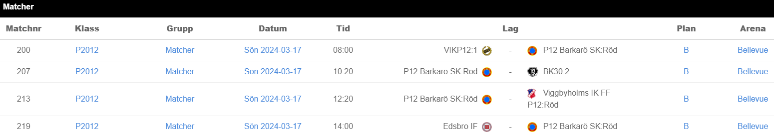
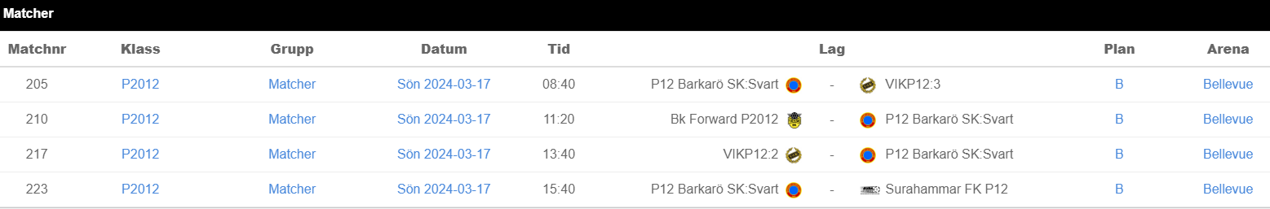
Byggmäster cup sön 17/3

Slide 12

Eskilstunacupen 13/4
Cup med över 400 deltagande lag
Spelas i Eskilstuna och Kvicksund 12-14/4. Vi spelar lördag 13/4
Vi ställer upp med tre lag, minst tre matcher 2x15 min

Slide 13
Kalles Kaviar Cup 27-30 juni
26 spelare anmälda hittills (endast 3 bekräftade genom betalning)
Vi deltar med två lag, där lagen spelar 5-6 matcher tors-sön.
Betalning senast 31/3. 1800 kr per aktiv. Swish 1236899306.
Boende på skola eller likande i närheten av spelplats Bovallstrand/Hunnebostrand
Boende i hårdförläggningar i fyra nätter från onsdag ca kl.18.00-söndag i skolsal eller liknande, för spelare och ledare. Medtag egen madrass max 90cm, täcke, kudde
11 måltider: Frukost, lunch och middag i våra matsalar torsdag - lördag. På söndag serveras endast frukost och lunch. Inga mellanmål, matlådor eller liknande ingår.
Kalle-Line, fri transport med vår egen busslinje. Transport mellan boende och spelplats.
Transport till och från cupen hoppas vi kunna lösa genom samåkning. Frågeformulär kommer skickas ut
Inget krav att föräldrar följer med. Ledare och ev. lagförälder kommer ansvara för killarna under cupen

Slide 14
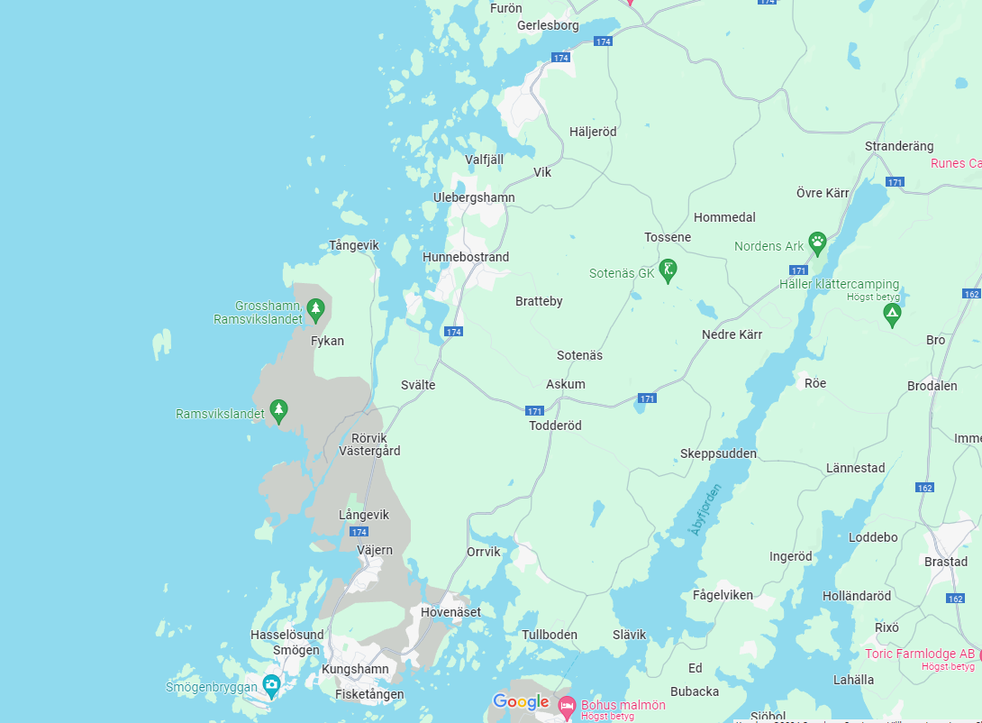
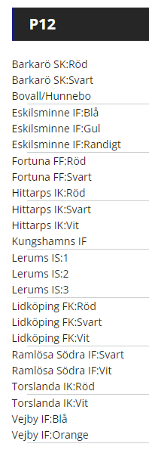
Kalles Kaviar Cup 27-30 juni
7 km mellan Solvik och Bovallstrand
Bovallstrand
Hunnebostrand
First Camp Solvik - Kungshamn

Slide 15
Ekonomi
Lagkassan för P12 uppgår nu till ca 48.100 kr (39.700 kr mars 2023 (26.500 kr mars 2022)
Intäkter 2023 ca 50.000 kr och kostnader ca 40.000 kr
Kirrat och Klart 18.120 kr, Sockgrossisten 29.153 kr och kioskvecka 2500 kr
Vårens försäljning kommer vara Delikatesskungen, mer info kommer snart .
Målet med lagkassan är att kunna bidra till att åka på större turneringar 9m9.

Slide 16
Föräldragrupp
Städdag sön 14/4
Valborg 30/4 (P-12 och F-12 ansvarar)
  Separat möte kommer inom kort
Kioskvecka
  P-12 kommer att ansvara för minst en vecka under säsongen, pengar går till lagkassan
BSK-dagen lör 1 juni

Slide 17
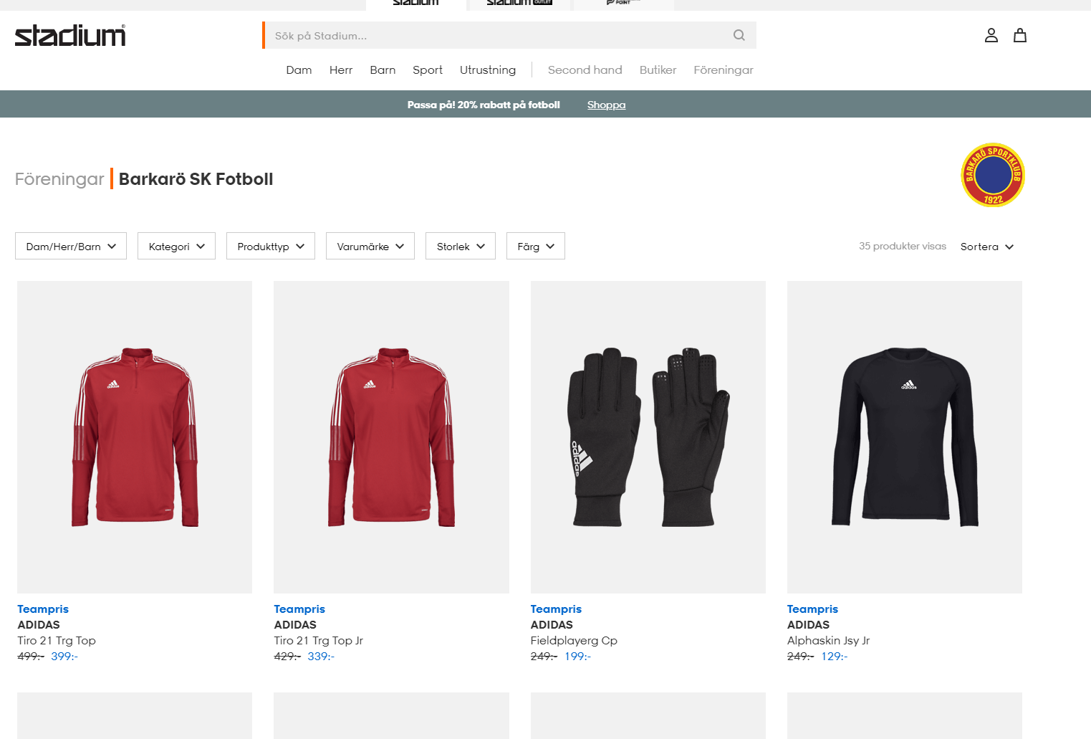
Klädbeställning
Matchkläder och reservställ beställdes 2023 och vi räknar med att ha dessa även 2024
Ni som behöver komplettera kläder hör av er till Henrik. henrik_tojkander@hotmail.com

Slide 18
Höst/Vinter
9m9 cup efter seriespelet i oktober
Vinterträning troligtvis tillsammans med P11 eller P13

Slide 19
Kommunikation
Information kring laget sker via laget.se
  Kontrollera att era kontaktuppgifter stämmer i laget.se
Använd gärna appen för att få en överblick över träningar och matcher
Svar på kallelser så fort ni har kan, svara även nej om ni inte kan komma
WhatsApp grupp används för snabb info vid t.ex. inställd träning.

Slide 20
Övriga information
Träningarna planeras efter antalet spelare så är viktigt att ni i god tid meddelar närvaro/frånvaro
Meddela gärna orsak till frånvaro t.ex. skada eller sjukdom
Viktigt att komma i tid, meddela någon av oss ledare vid sen ankomst
Äta och dricka innan träning och match
Ordning och reda på material. Kläder, benskydd, fotbollsskor mm.
Genomföra utvecklingssamtal med spelarna
Behov av fler ledare. Svårt att få till träningar med hög kvalité i dagsläget
Idéer på aktiviteter utanför fotbollen mottages gärna

Slide 21
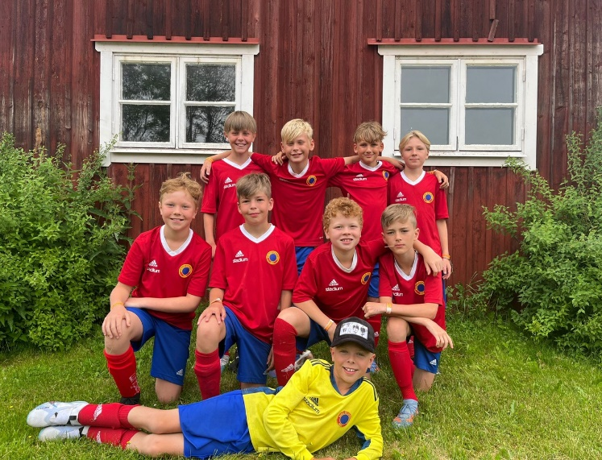
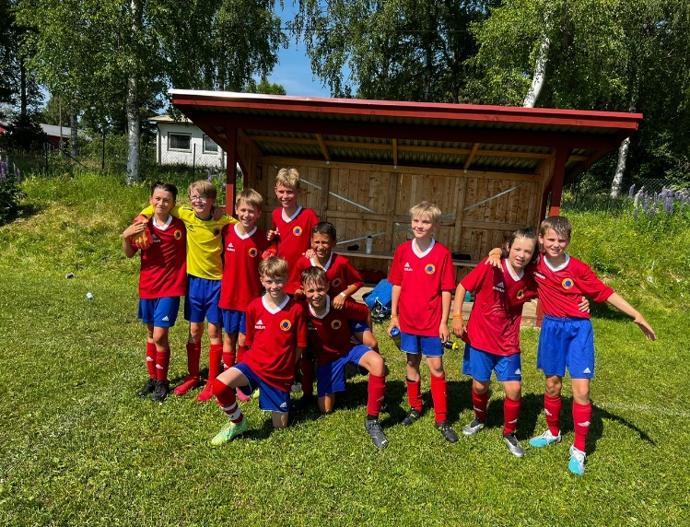
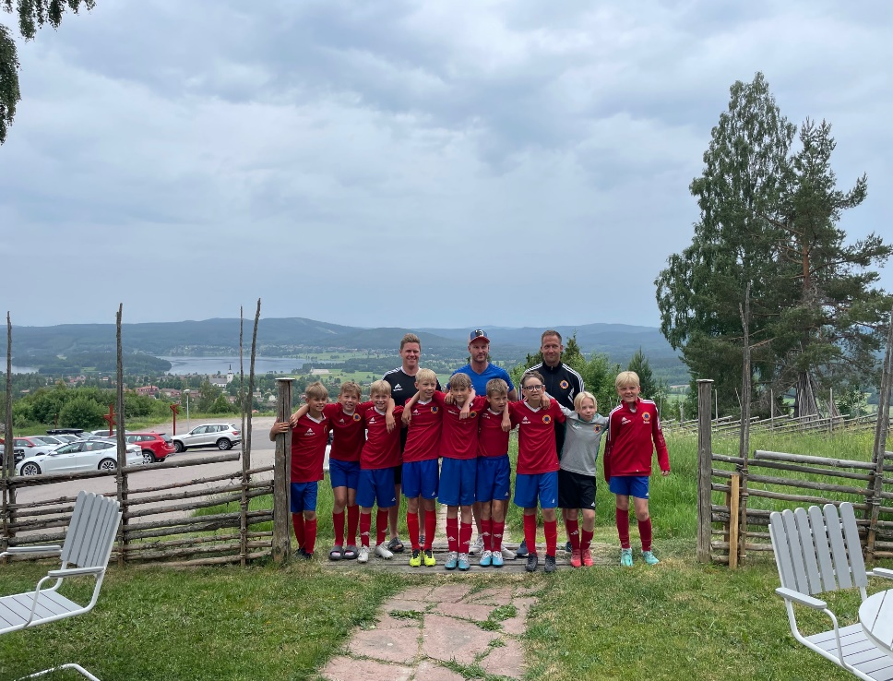
Matchcamp Leksand

Slide 22
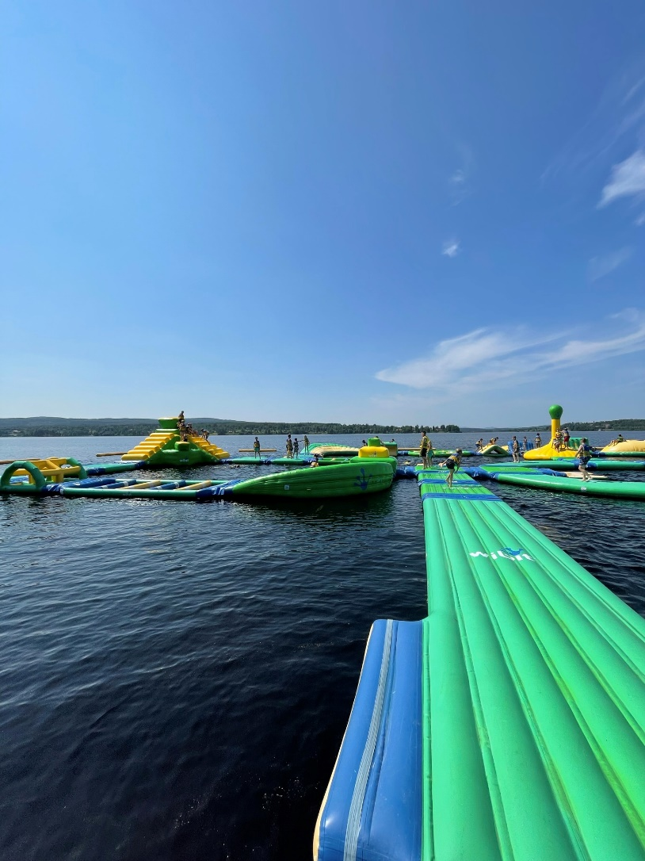
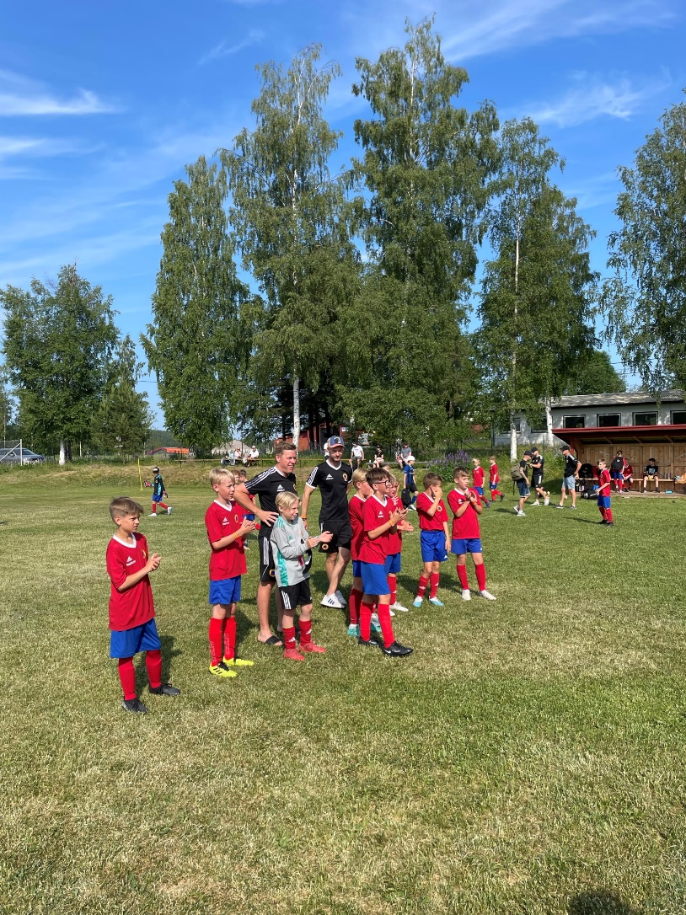
Matchcamp Leksand

Slide 23
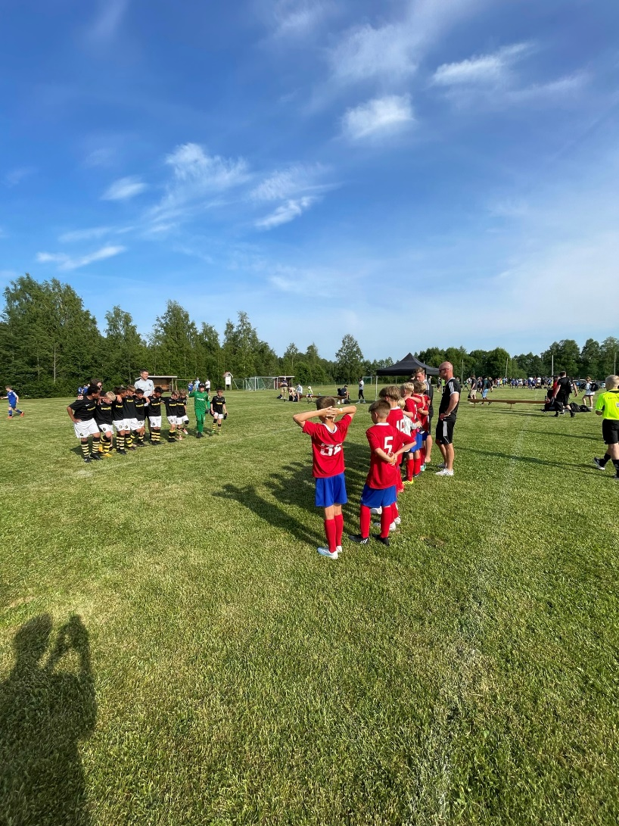
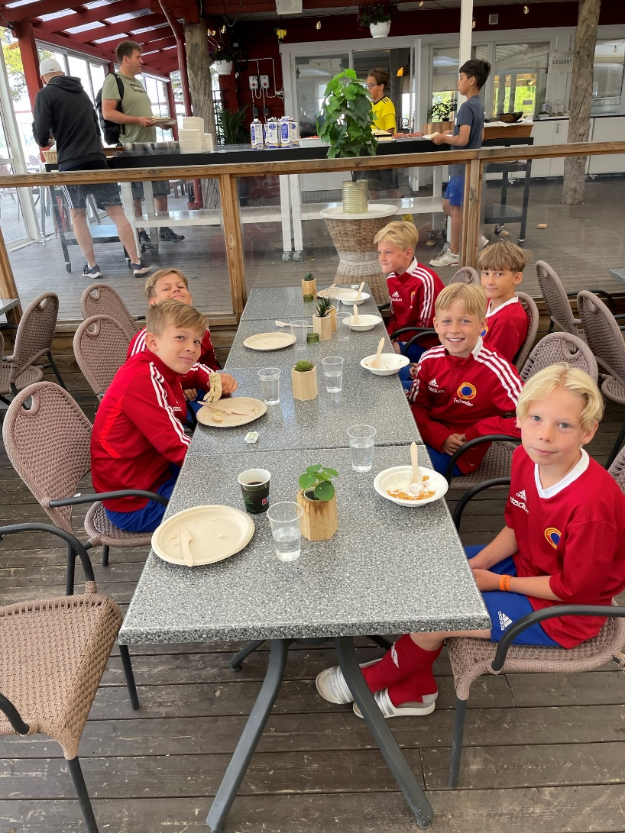
Matchcamp Leksand

Slide 24
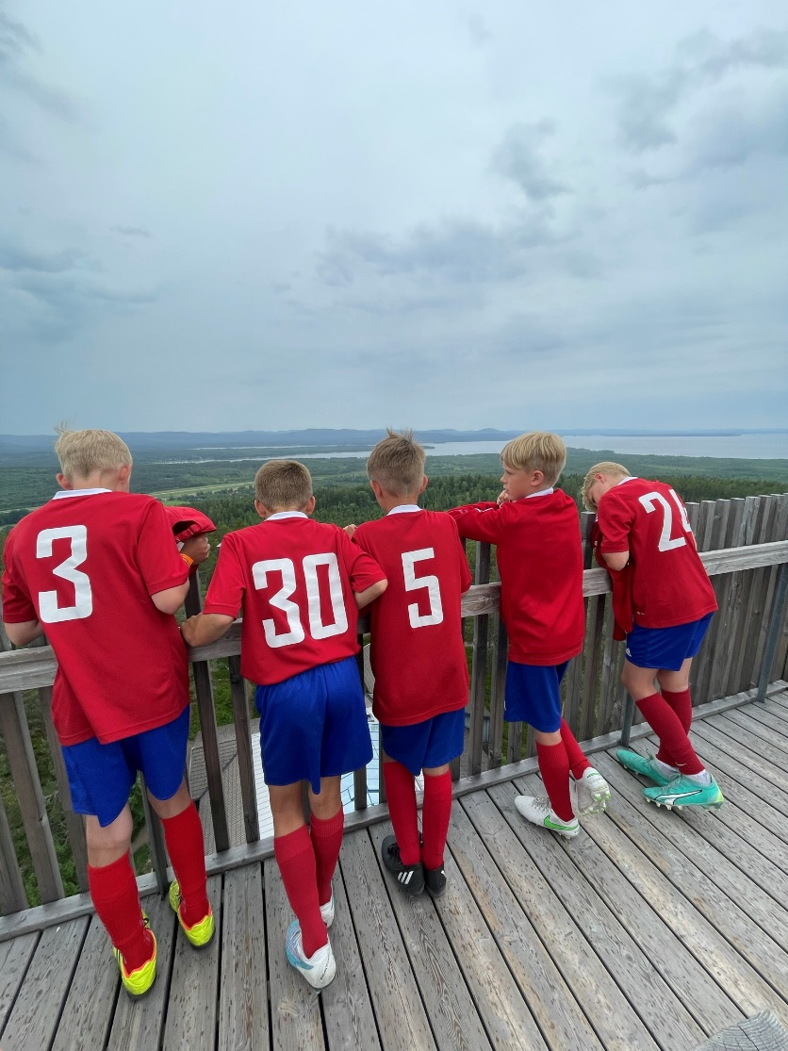
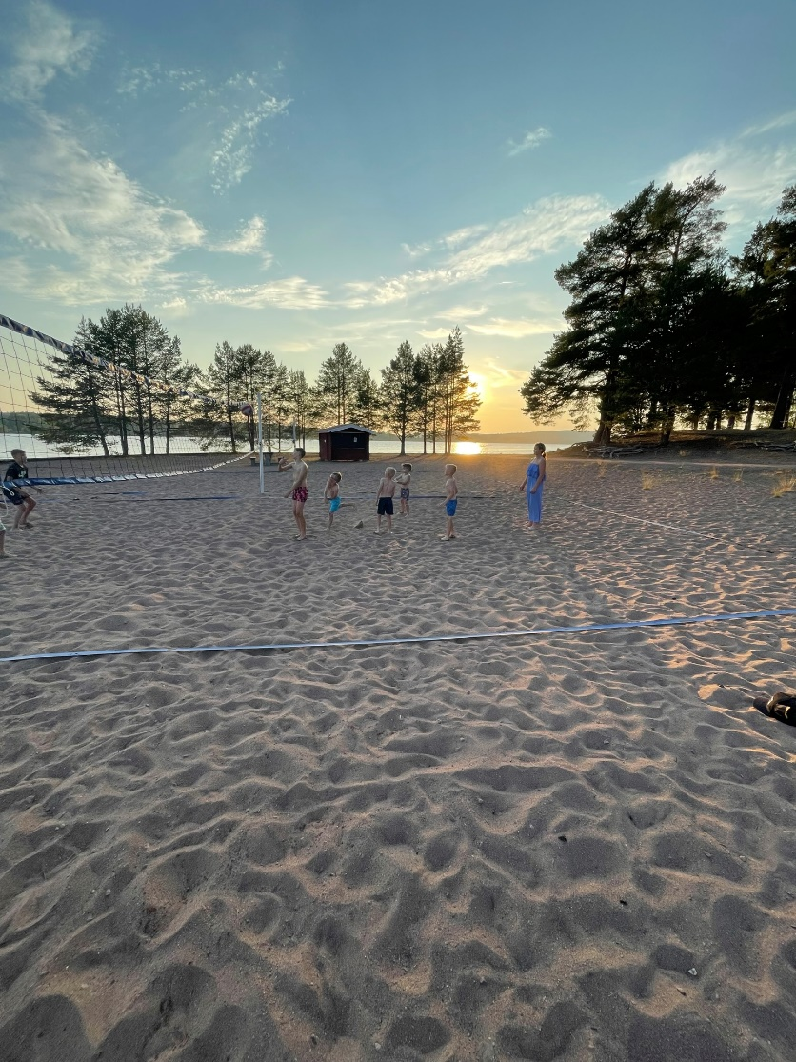
Matchcamp Leksand

Slide 25
Frågor?

